Slide 1
Prisstatistik Gotlandstrafiken
Erik Bäckström, analytiker, Regional utveckling

Slide 2
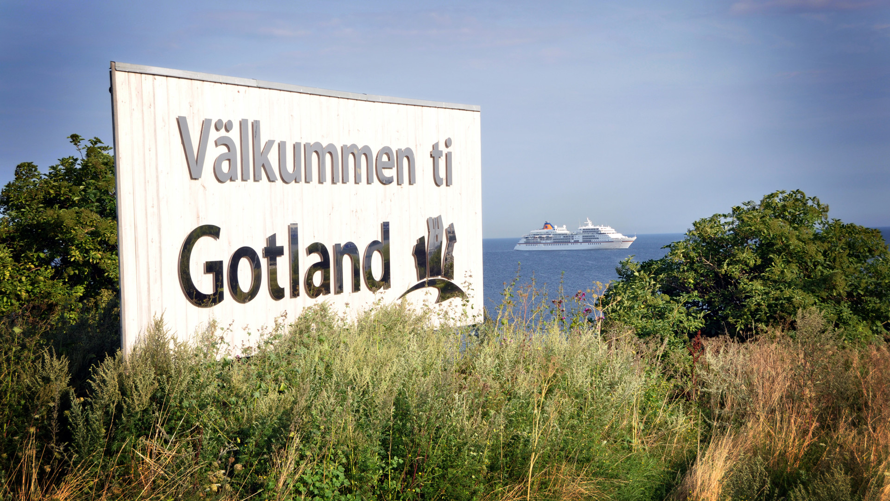

Prisutveckling under avtalsperioden
Uppdatering med 2025 års siffror

Slide 3
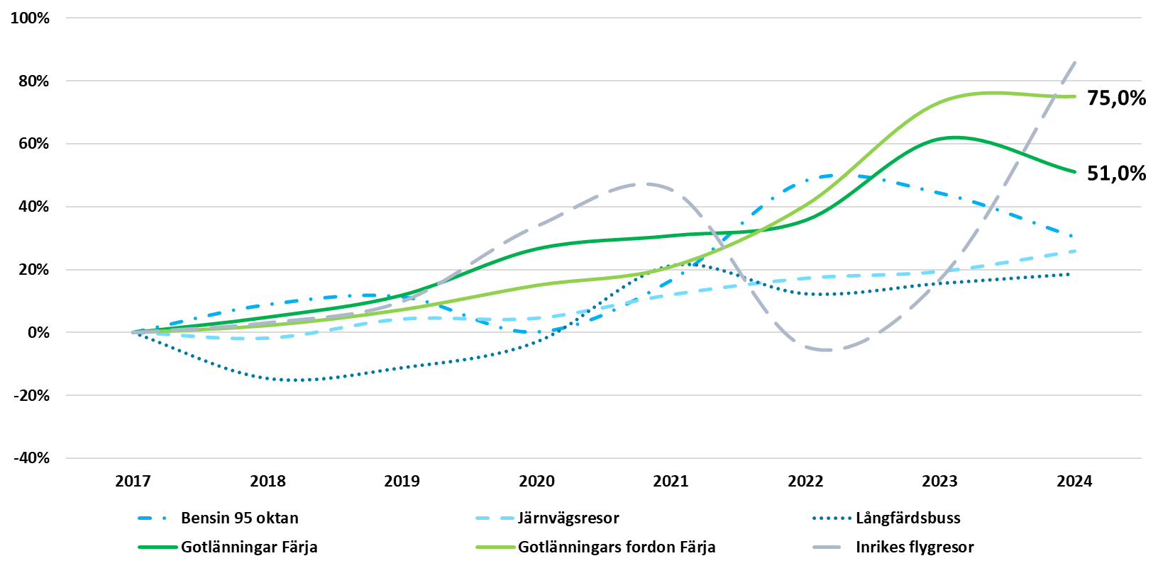
Prisutveckling olika färdmedel
2017–2024, Snittpriser* och färdmedelsspecifika KPI:er
*Genomsnittspriset för samtliga sålda biljetter (Gotlandsrabatt) under ett trafikår
Intäkterna / Resandevolym = Snittpris

Slide 4
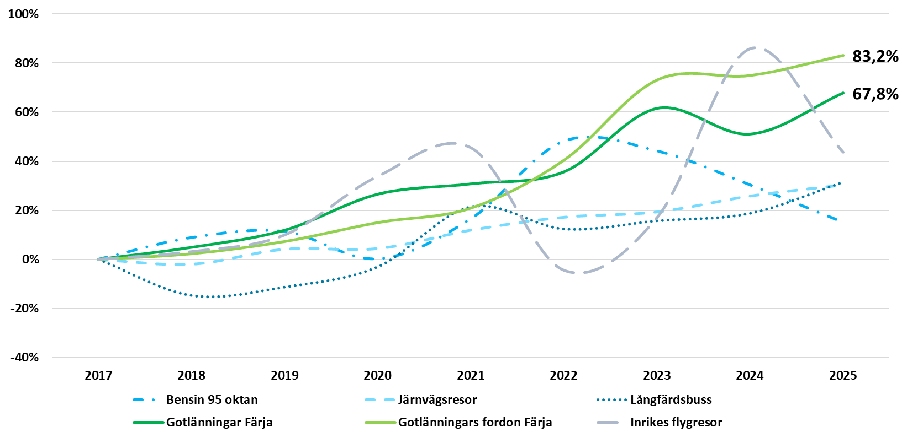
Prisutveckling olika färdmedel
2017–2025, Snittpriser* och färdmedelsspecifika KPI:er
*Genomsnittspriset för samtliga sålda biljetter (Gotlandsrabatt) under ett trafikår
Intäkterna / Resandevolym = Snittpris

Slide 5
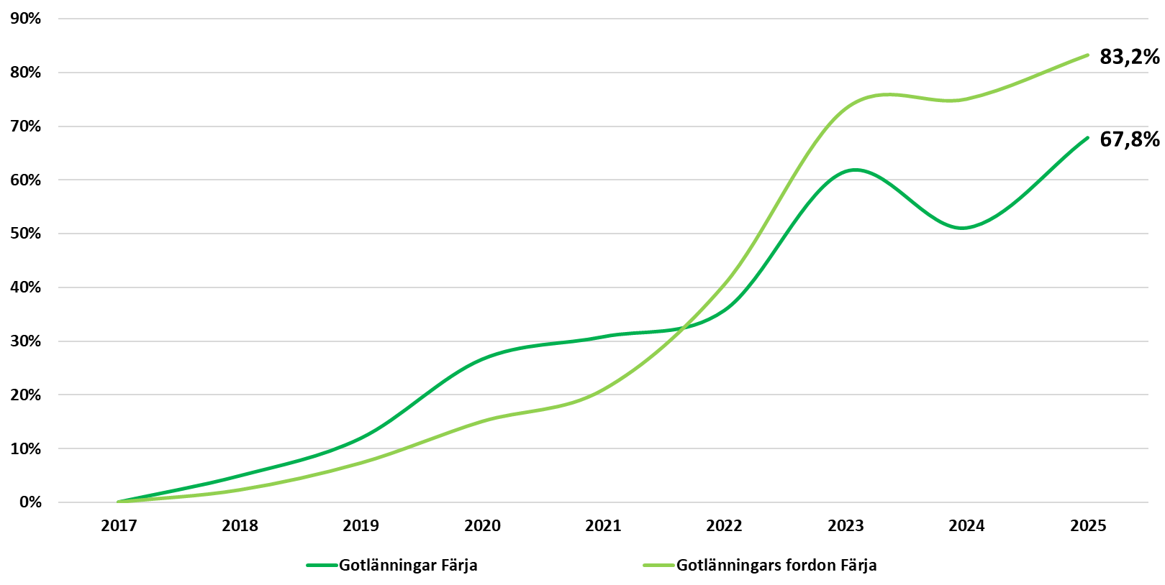
Prisutveckling gotlänningar och gotlänningars fordon
2017–2025, Snittpriser*
+4,7 %
+11,1 %
*Genomsnittspriset för samtliga sålda biljetter (Gotlandsrabatt) under ett trafikår
Intäkterna / Resandevolym = Snittpris

Slide 6
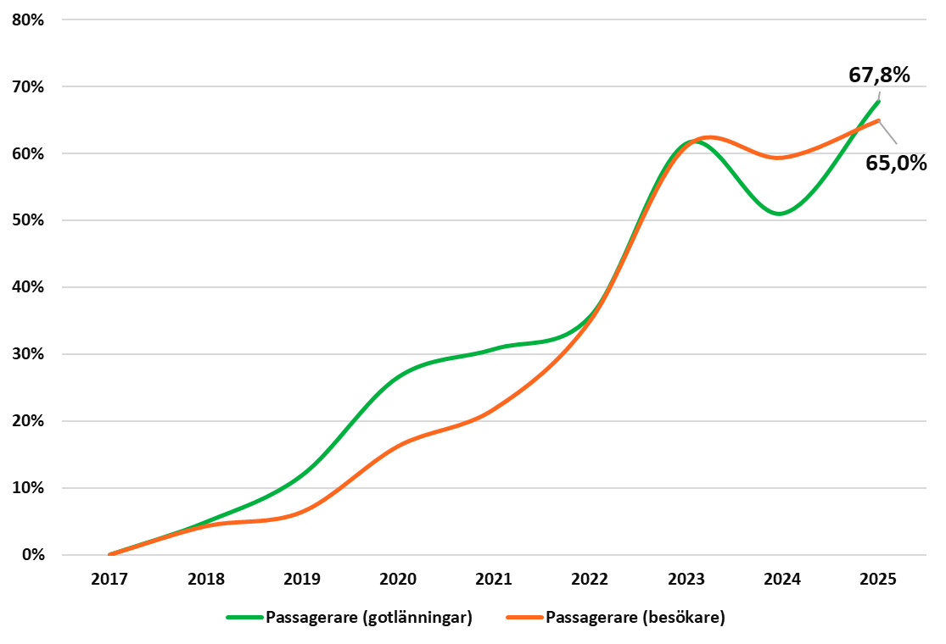
Prisutveckling passagerare, gotlänningar och besökare
2017–2025, Snittpriser*
Sedan 2017 har färjepriserna ökat kraftigt för både gotlänningar och besökare.
Den procentuella prisutvecklingen har dock varit högre för gotlänningar under större delen av perioden.
Samtidigt är prisnivån i faktiska kronor fortsatt betydligt högre för besökare än för gotlänningar.
*Genomsnittspriset för samtliga sålda biljetter (Gotlandsrabatt) under ett trafikår
Intäkterna / Resandevolym = Snittpris

Slide 7
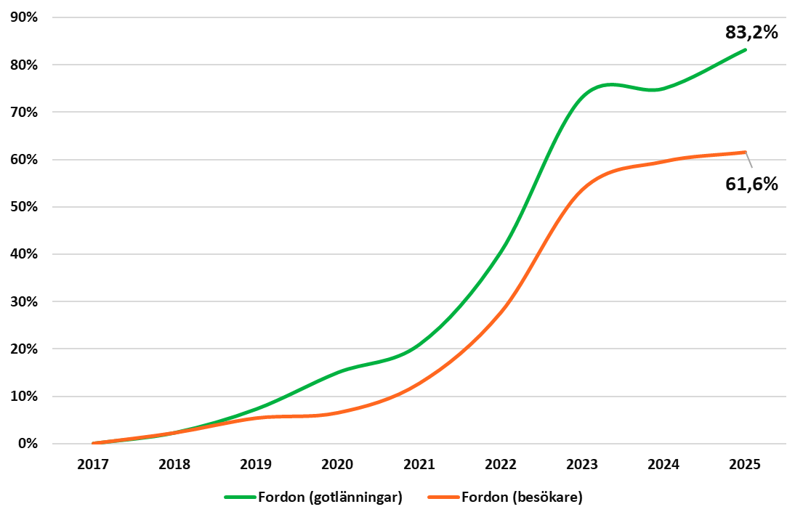
Prisutveckling fordon, gotlänningar och besökare
2017–2025, Snittpriser*
Sedan 2017 har färjepriserna för fordon ökat kraftigt för både gotlänningar och besökare.
Den procentuella prisutvecklingen har dock varit betydligt högre för gotlänningar under större delen av perioden.
Samtidigt är prisnivån i faktiska kronor fortsatt betydligt högre för besökare än för gotlänningar.
*Genomsnittspriset för samtliga sålda biljetter (Gotlandsrabatt) under ett trafikår
Intäkterna / Resandevolym = Snittpris

Slide 8

Reseundersökning

Slide 9



Reseundersökning
Region Gotland
Datum: 2 mars 2026
Notes:
Undersökningen bland allmänheten boende på Gotland har genomförts i ett slumpmässigt befolkningsurval med folkbokförda svenskar på Gotland. Det slumpmässiga urvalet kontaktas via elektronisk post (Kivra). Detta innebär att vi når en åsiktsmässigt representativ grupp av folkbokförda svenskar.
MÅLGRUPP
Svenska allmänheten + allmänheten boende på Gotland. 18-74 år

Slide 10
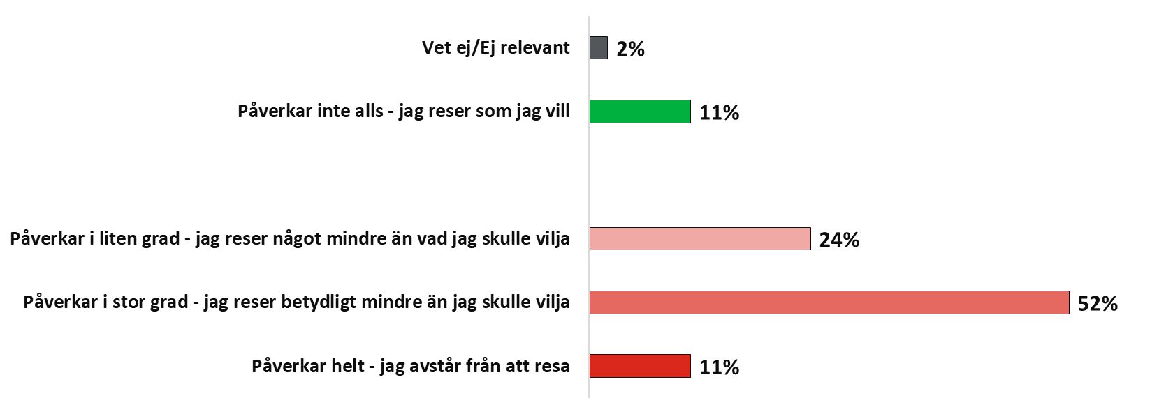
Biljettprisers påverkan för resande till och från Gotland:
I vilken grad påverkar biljettpriserna i färjetrafiken ditt resande till och från Gotland?
Bas: Gotlänningar. n = 359. Konfidensnivå 95%
Källa: Novus

Slide 11
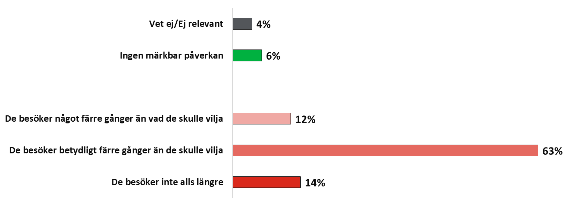
Biljettprisers påverkan för besök till Gotland
Hur påverkar biljettpriserna i färjetrafiken möjligheten för de släktingar och vänner som inte bor på Gotland att besöka dig?
Bas: Gotlänningar. n = 359. Konfidensnivå 95%
Källa: Novus

Slide 12
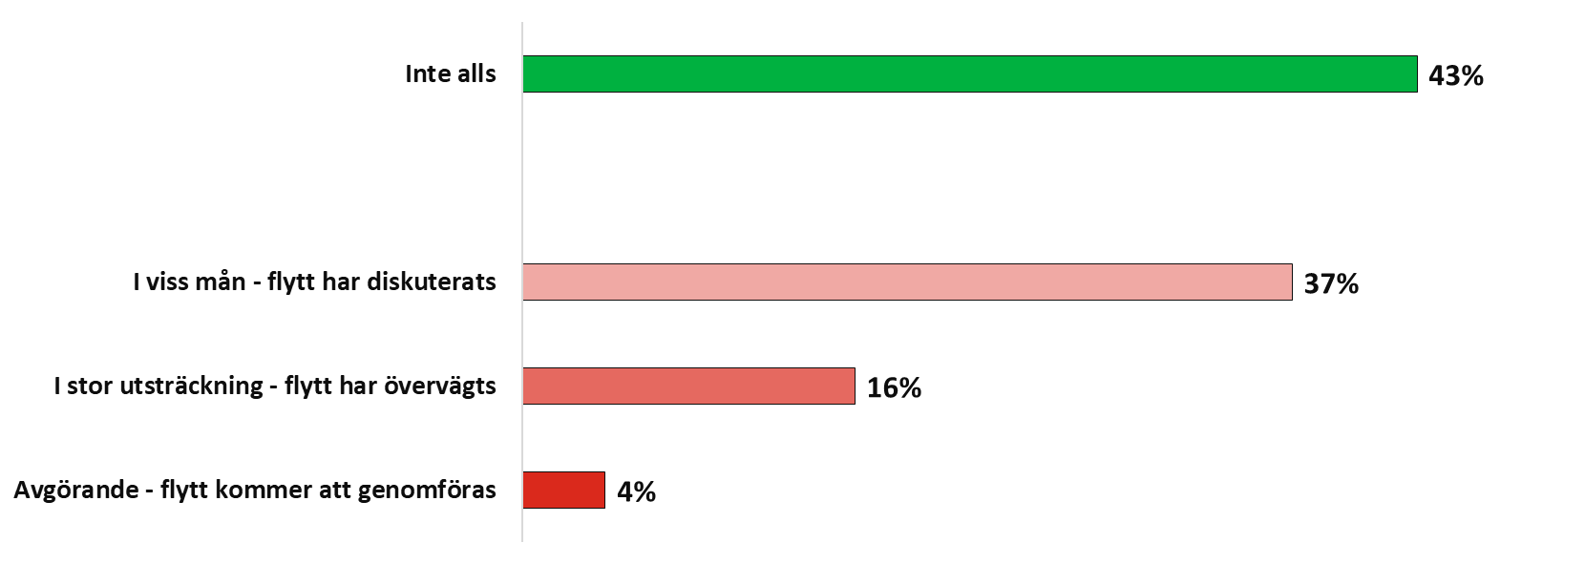
Biljettprisers påverkan för tankar om flytt från Gotland
Har biljettpriserna för att resa till och från Gotland påverkat dina tankar om att bo kvar på Gotland?
Bas: Gotlänningar. n = 359. Konfidensnivå 95%
Källa: Novus

